Slide 1
Factory Pattern
Matakuliah Design Pattern
Dosen Pengampu: Khoirul Umam, M.Kom
S1 Teknik Informatika STIKOM PGRI Banyuwangi

Slide 2


Factory = Pabrik
Pabrik menghasilkan barang (produk)
Kualitas barang dikontrol pabrik
Pabrik bisa punya cabang
Setiap cabang mungkin punya ciri khas
Modifikasi prosedur pabrik asal

Slide 3
Definisi Formal
“
Factory pattern/factory method mendefinisikan sebuah interface untuk membuat sebuah objek, tetapi membiarkan subclass yang menentukan class mana yang akan diinstansiasi.
“

Slide 4
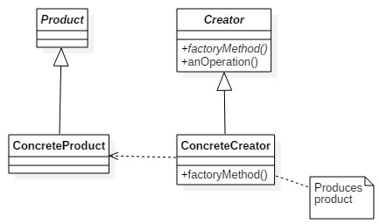
Struktur Umum

Slide 5
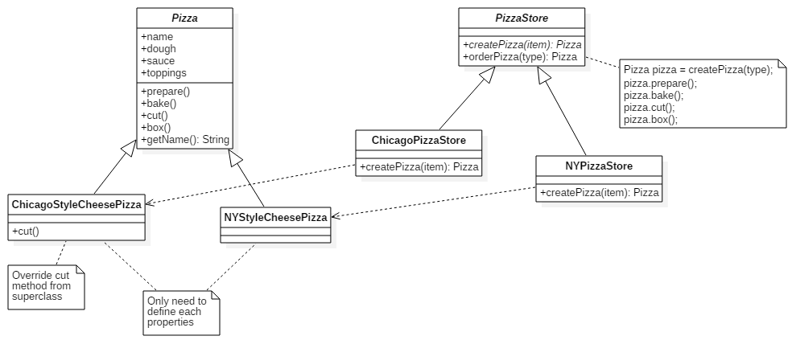
Contoh Kasus: Pizza Factory
Creators (the factory)
Products

Slide 6
Dependency Inversion Principle
“
Bergantung kepada abstraksi, jangan bergantung kepada class konkrit
“

